Slide 2
МАССА
Факты
Величина скорости зависит от свойств самого тела - инертности
Определение
Масса – мера инертности тела
Обозначение
m (от лат. māssa «слиток; кусок»)
Единица измерения
[m] = кг
Величина
скалярная
Способ измерения
прямой
Прибор для измерения
весы

Slide 3
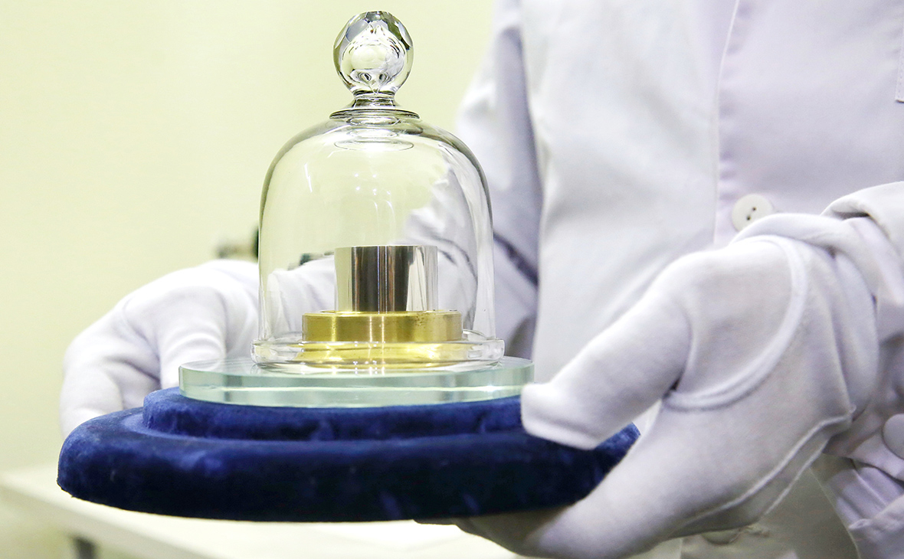
г. Севр, Франция

Slide 4
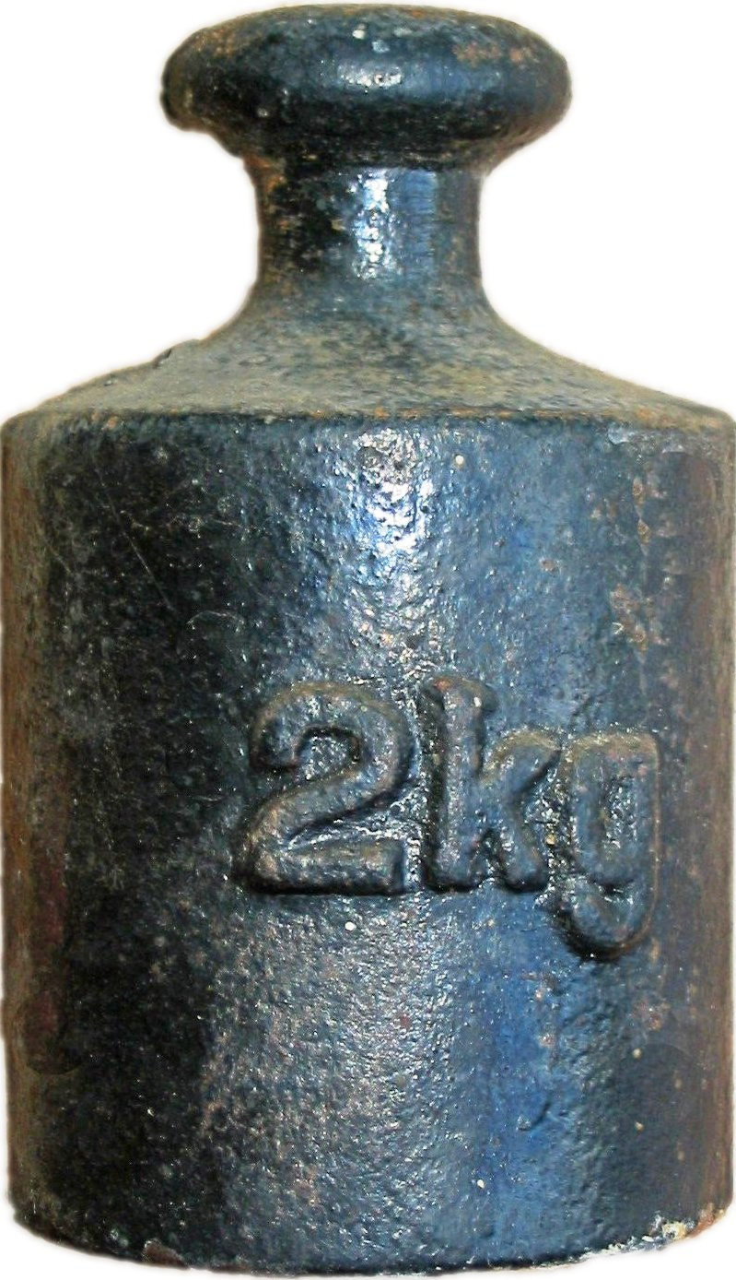
Пружинные весы
Рычажные весы

Slide 5
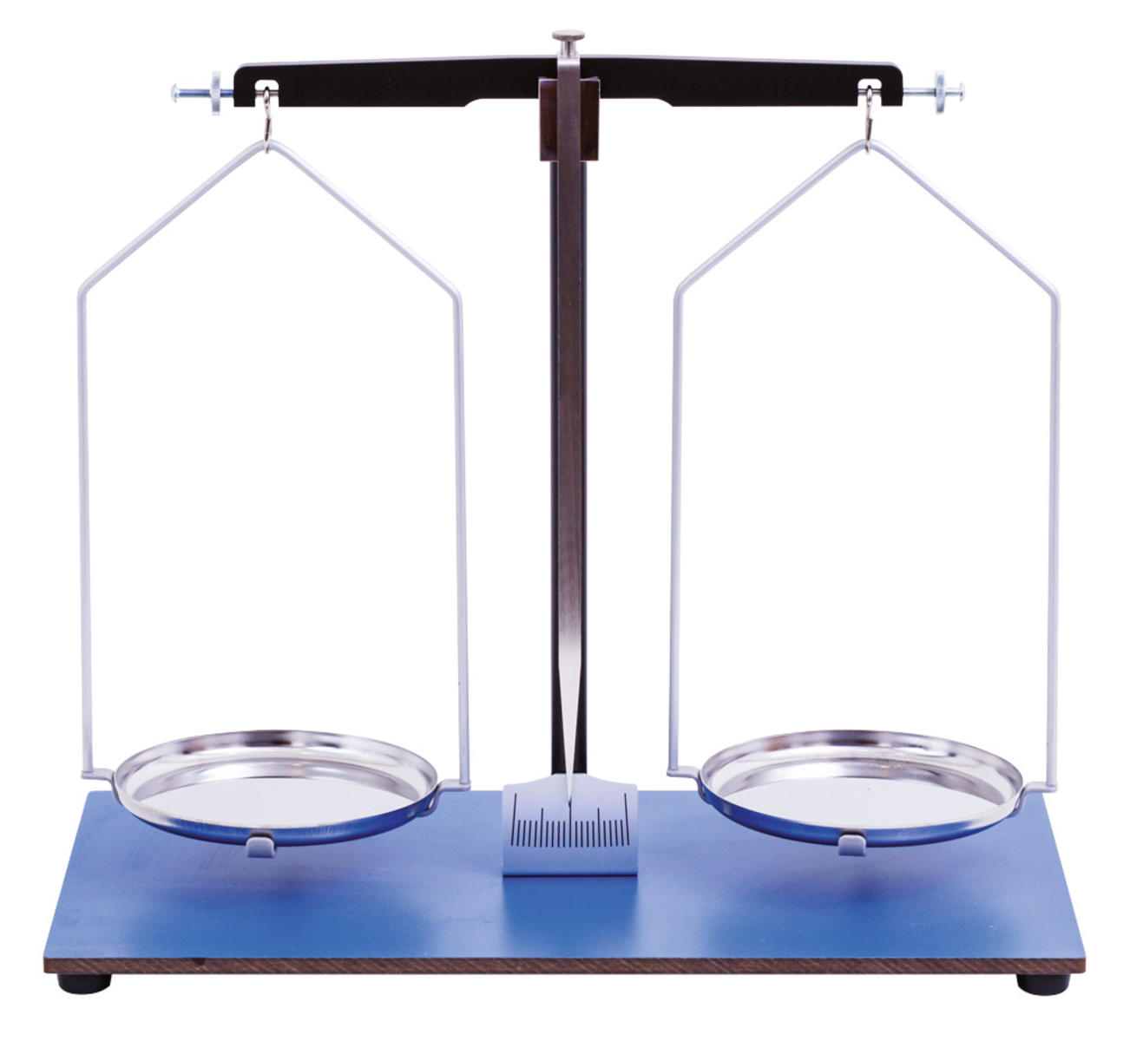
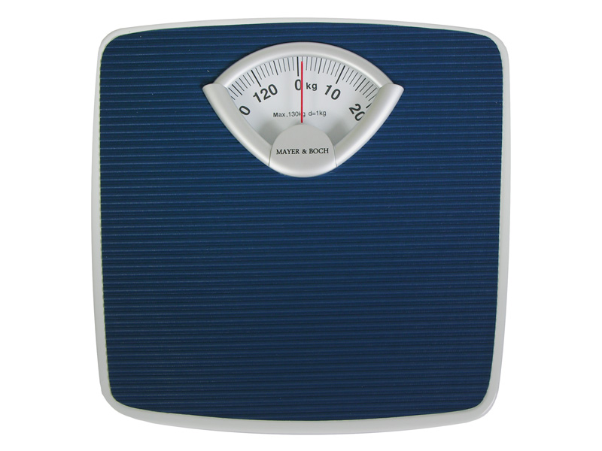
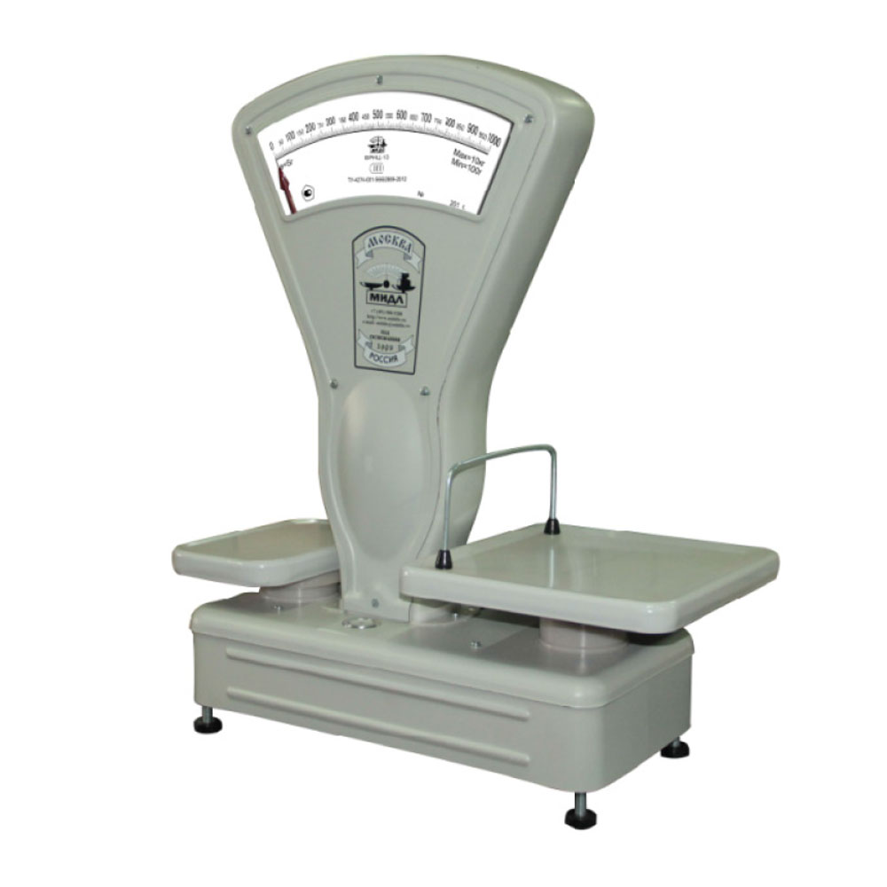
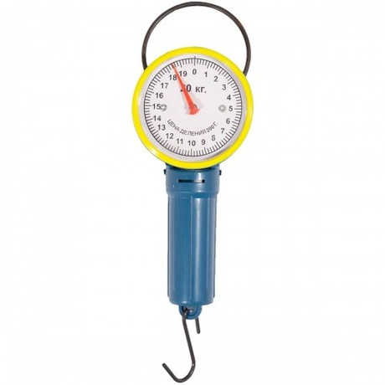

Slide 6
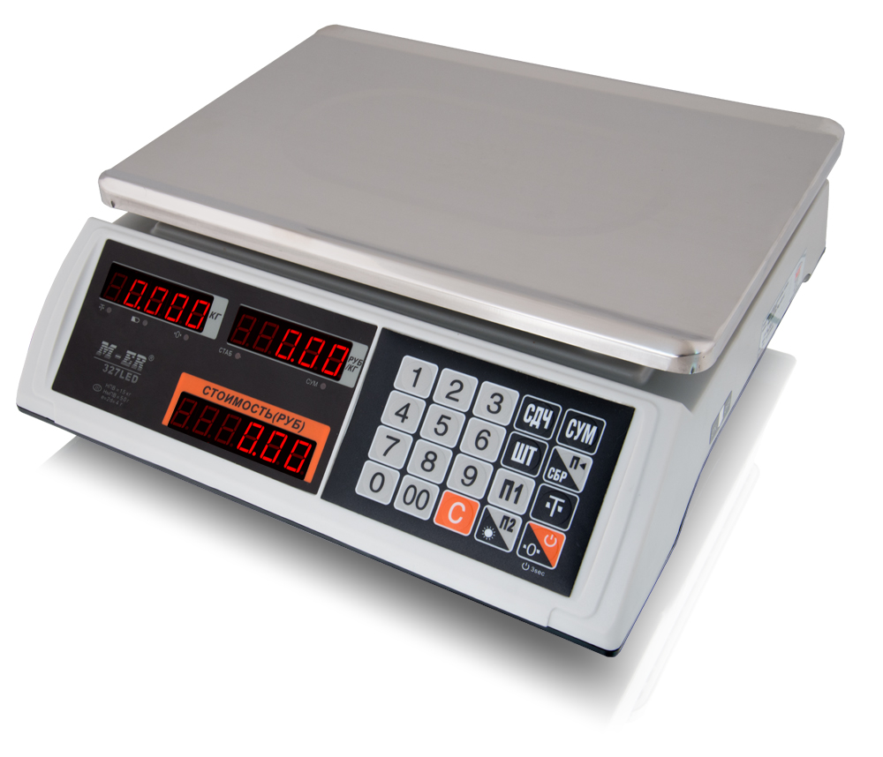
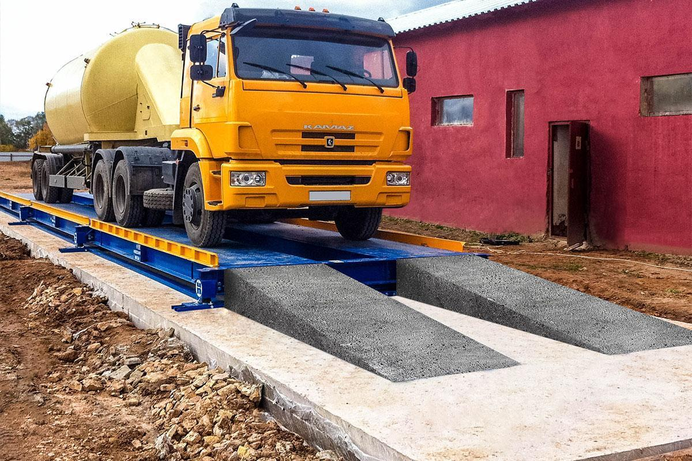
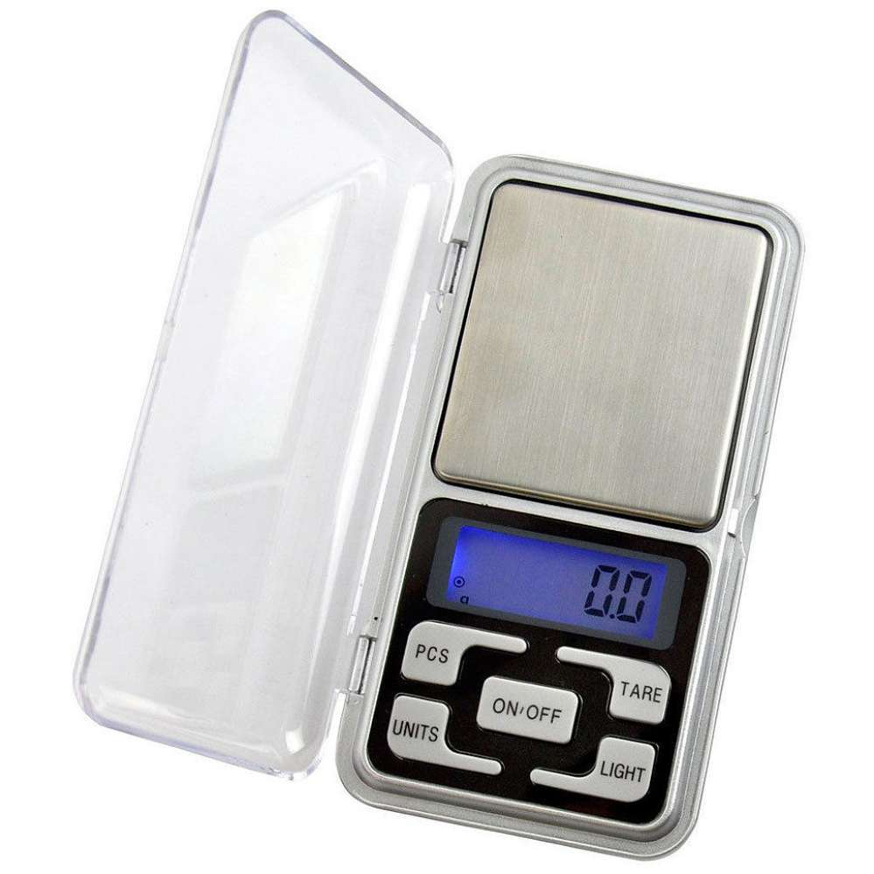
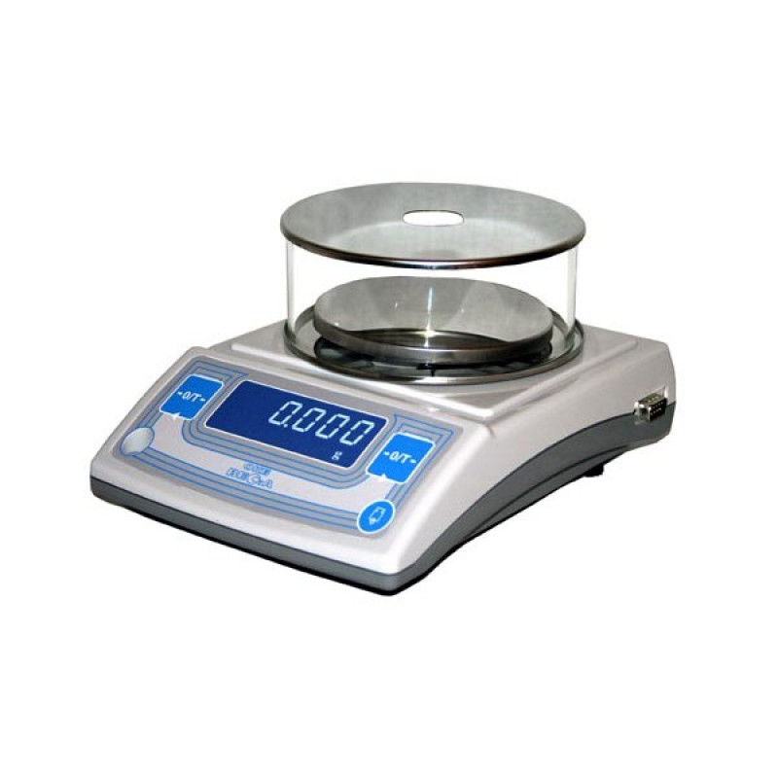

Slide 9
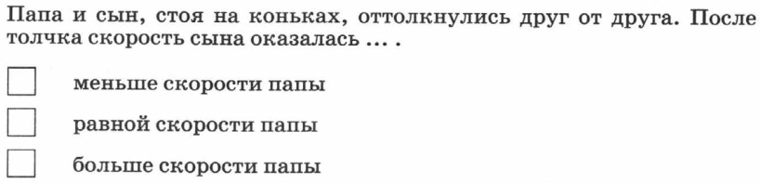
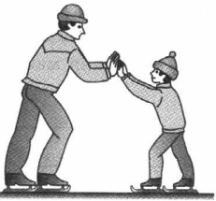

Slide 10
КАКИЕ ВЕСЫ ИСПОЛЬЗОВАТЬ ДЛЯ ВЗВЕШИВАНИЯ МЕШКА С МУКОЙ?
1
2

Slide 11
КАКИЕ ВЕСЫ ИСПОЛЬЗОВАТЬ ДЛЯ ВЗВЕШИВАНИЯ ТРЕХ ЯБЛОК?
1
2

Slide 12
КАКИЕ ВЕСЫ ИСПОЛЬЗОВАТЬ ДЛЯ ВЗВЕШИВАНИЯ ТЕЛЕЖКИ С ЦЕМЕНТОМ?
1
2

Slide 13

НАЙДИ МАССУ ТЕЛА
100
20
20

Slide 14

НАЙДИ МАССУ ТЕЛА
200
30
15

